Slide 1


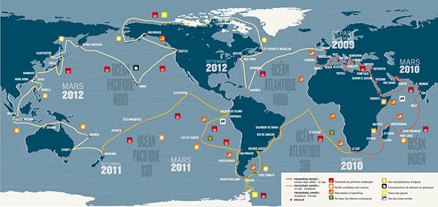
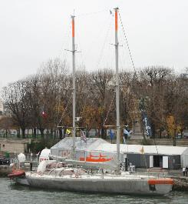
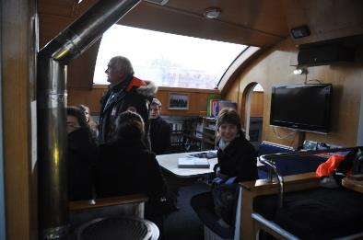





Du bateau au laboratoire :
Le plancton,
source de biodiversité
Qu’est ce que le plancton ?

Slide 2
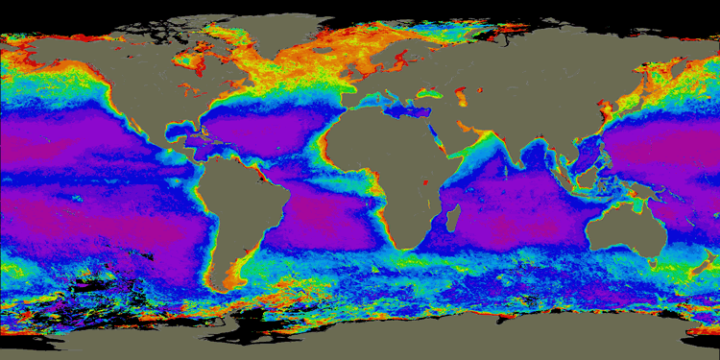
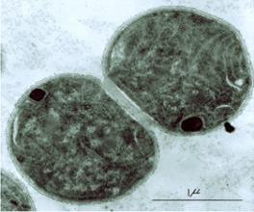
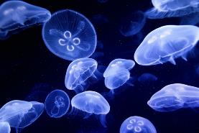
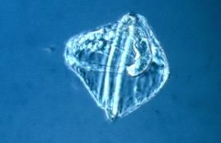
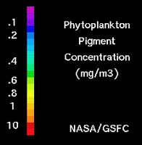
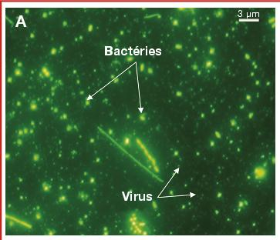
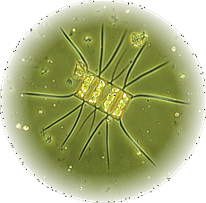
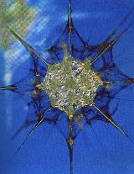
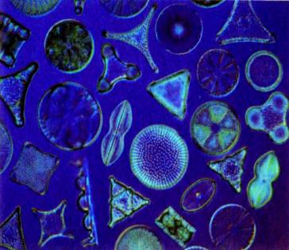
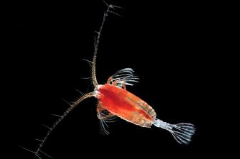
Crocosphaera watsonii
(2,5 à 6 µ)
Larve de mollusque (60µ)
Concentration océanique en pigments chlorophylliens
Indice de la photosynthèse.
30% du plancton actuel est connu.
Comment les analyses génétiques permettent-elles d’évaluer la biodiversité ?
Copépode (1mm)
Chaetoceros decipiens
5µ à 0,5 mm)
Radiolaires
(50 à 300 µ)
Plancton et biodiversité

Slide 3
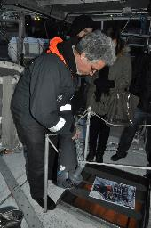
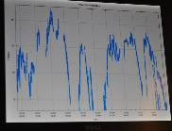
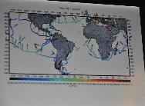
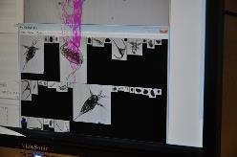
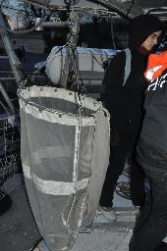
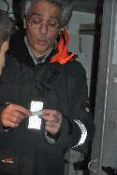
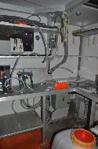
Analyse aux laboratoires de :
-Roscoff
- Villefranche
- Paris VI
Virus bactéries petits et gros animaux
eucaryotes unicellulaires
Taille
Enregistrement de diverses conditions
0,2 µ 20µ 200µ 20-200 cm
Chaque échantillon de 50 ml génère
environ 10 000 images,
soit autant d’organismes à identifier.
Recueil du plancton
FLOW CAM
Analyses génétiques
Roscoff
GENOSCOPE
Barcelone
Arizona,
….
Filtres différents
conservation

Slide 4
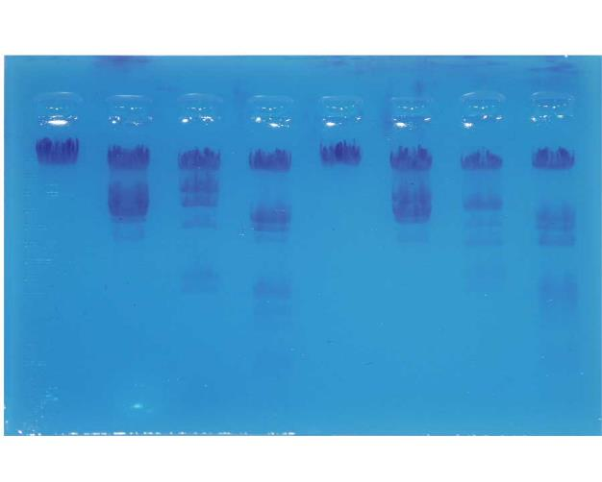
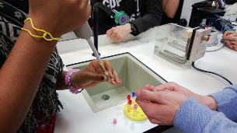
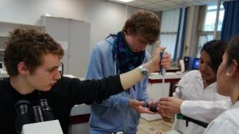
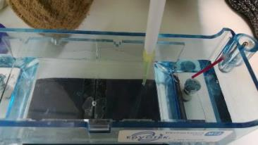
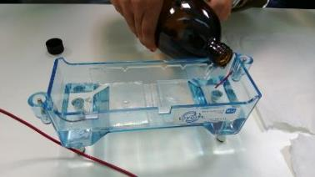
1ère étape : réalisation d’une électrophorèse en TP
L’ADN, origine de la biodiversité
Allèle non muté
Allèle muté
Découpage de l’ADN par des enzymes de restriction
Préparation de l’ADN par du bleu cobalt
EcoR1
HindIII
EcoR1
HindIII
Aucune enzyme
EcoR1
HindIII
Aucune enzyme
EcoR1
HindIII
Dépôt d’ADN dans le gel
Enzymes
Enzymes
Cuve – milieu à pH constant
Nos résultats

Slide 5

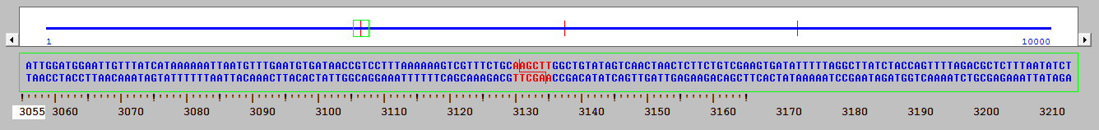


Deux enzymes de restriction.
Site EcoRI
Site HIND III
Sens migration

Slide 6
Matériel génétique d’une cellule
ADN = polymorphisme au sein d’une espèce
ARN m = reconnaissance de gènes transcrits – étude plus restreinte
ARN r = diversité des espèces
Ordre d’étude

Slide 7
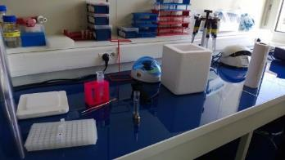
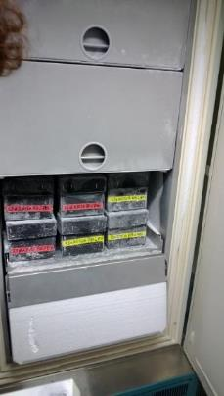
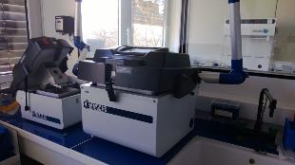
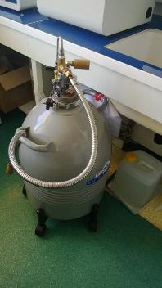
2ème étape : visite du GENOSCOPE
Séquençage de l’ADN
Broyage et extraction ADN, ARN
Stockage et conservation des échantillons
Dénaturation de l’ADN par l’azote liquide et centrifugation

Slide 8
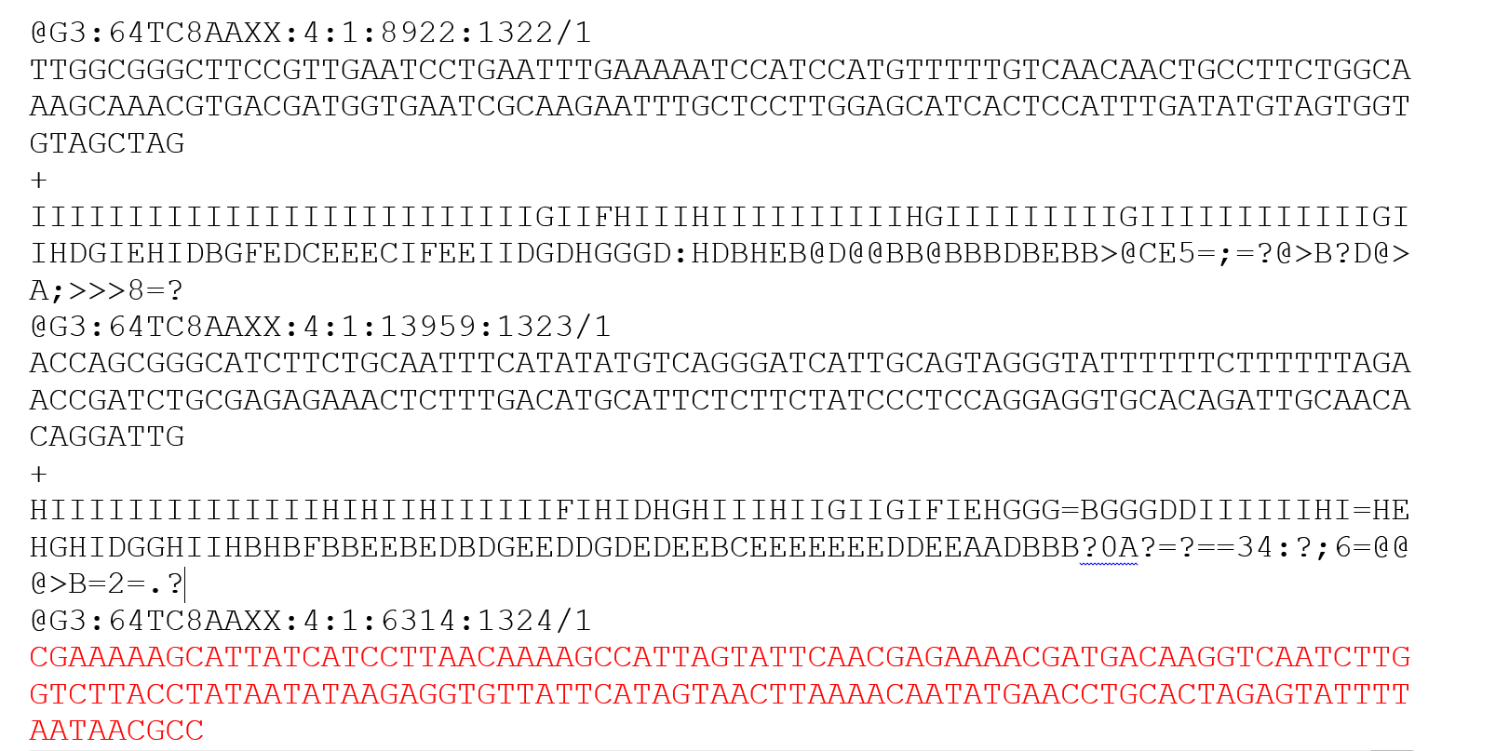
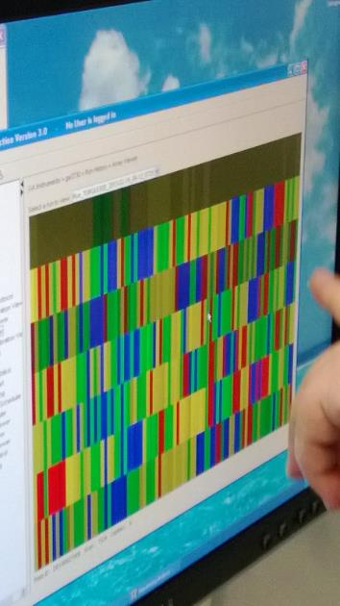
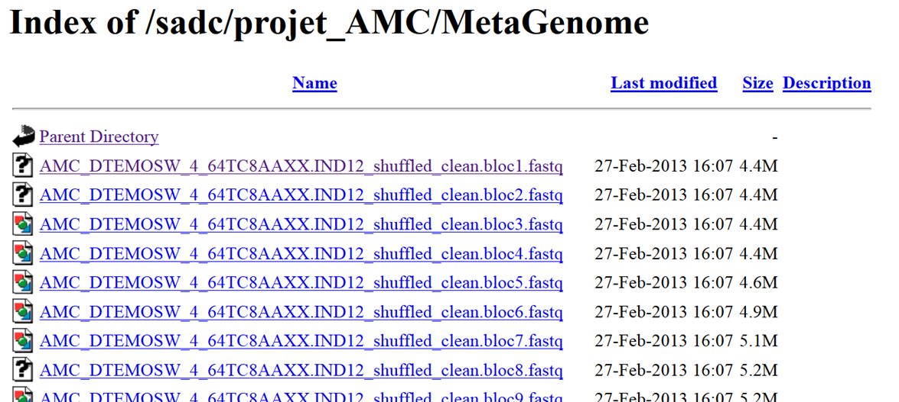
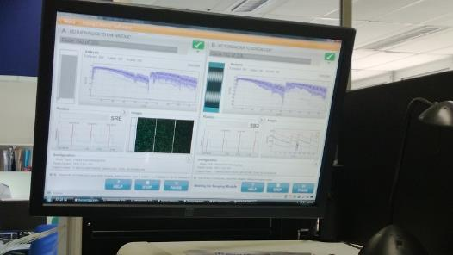
Deux types de séquenceurs
Brin de l’échantillon
ACTTAGATT ……
TGAATCTAA ….
Bases ajoutées par le séquenceur
Site GENOSCOPE – séquences échantillons

Slide 9
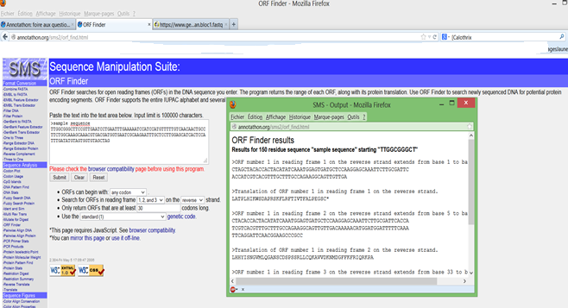
STOP
Début AUG
STOP
ADN
Séquence codante

Slide 10
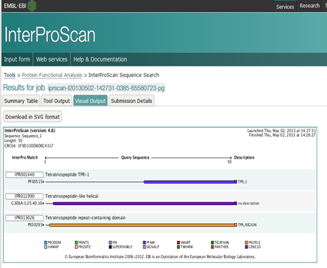
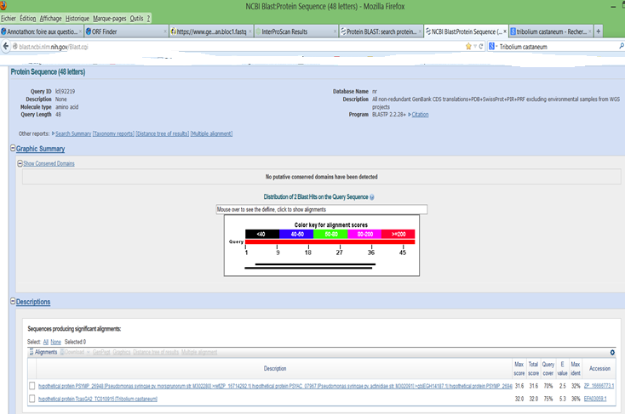
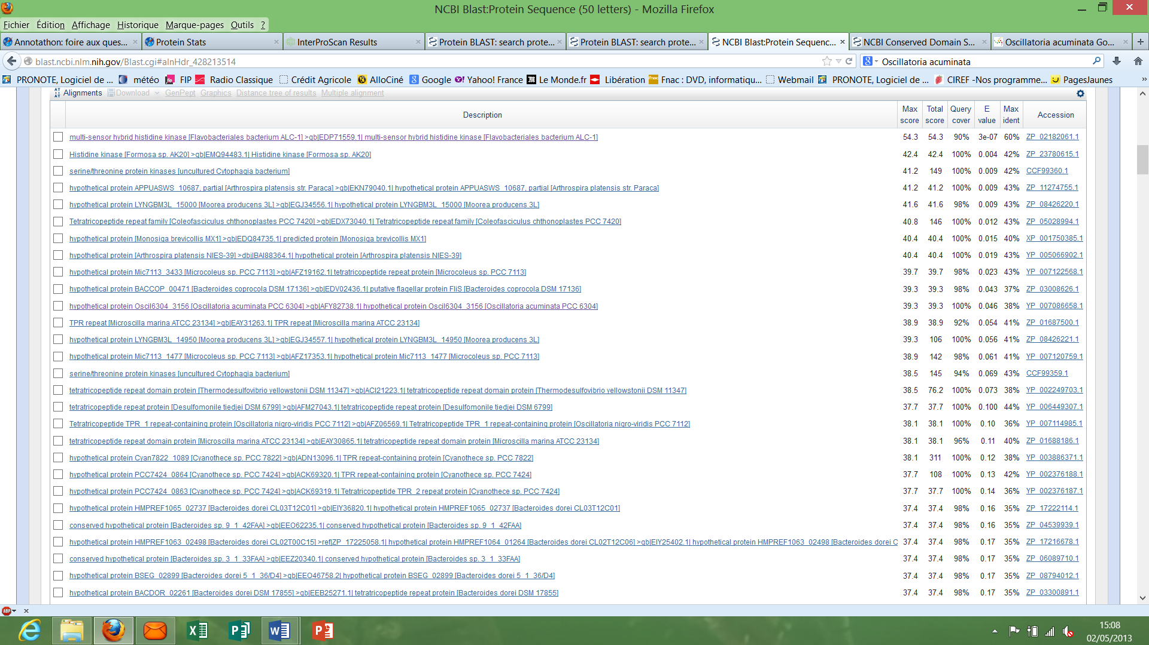
Informations sur la fonction protéique

Slide 11
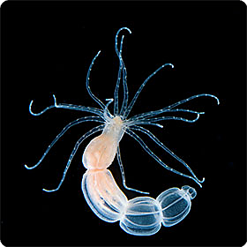
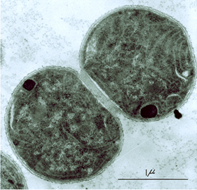
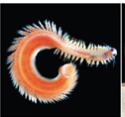
espèce | fréquence
arthrospira platensis | 20
Oscillatoria acuminata | 3
Nematostella vectensis | 60
Microscilla marina | 14
Crocosphaera watsonii | 75
monosiga brevicollis | 8
Zobellia galactanivorans | 41
Nematostella vectensis
(anémone de mer)
Crocosphaera watsonii
(cyanobactérie)
Espèce indéterminée (site TARA)

Slide 12
Tous les élèves remercient pour leur collaboration et leur disponibilité …
Xavier BOUGEARD- Chargé de mission éducation Tara expéditions –
Julie POULAIN – Chef d’équipe séquençage GENOSCOPE
Nathalie AIACH – Technicienne séquençage GENOSCOPE
Sabine LAVOREL et Vincent CHARBONNIER – IFE

